Slide 1
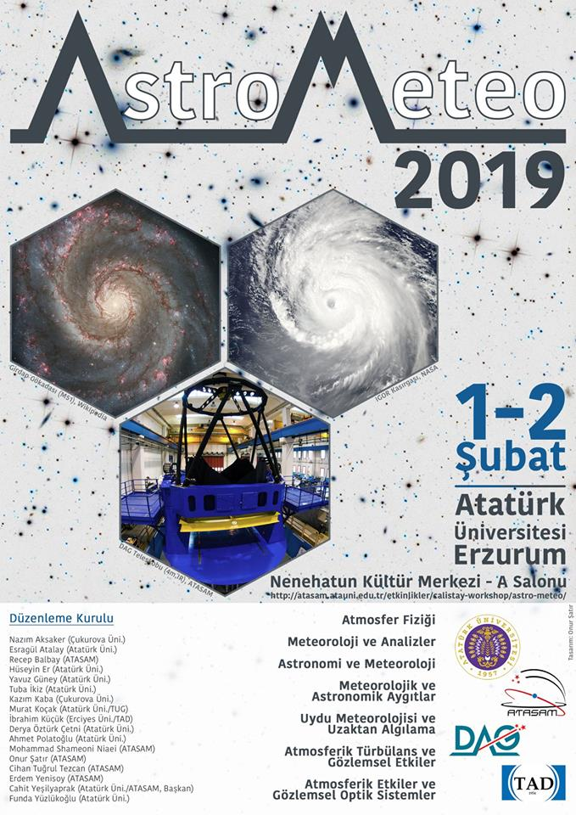
RADYO FREKANSLAR VE ATMOSFER
Prof.Dr. İbrahim KÜÇÜK
Erciyes Üniversitesi / TAD

Slide 2
Büyük çaplı teleskopları barındıran gözlemevleri için yer seçim kriterleri;
- Açık gece sayısının fazlalığı (>200 gece),
- Işık, ısı, elektromanyetik, toz, duman, yapılaşma kirliliklerinden uzak,
- Uygun rüzgâr hızı (<12 m/s) ve mümkünse kararlı rüzgâr yönü,
- Yüksek rakım (ince ve temiz atmosfer tabakası) (>2000 m),
- Düşük atmosferik sıcaklık ve nem oranı,
- Altyapı, ekipman ve ekip potansiyeli,
Şeklinde sıralanabilir. Benzer şekilde, küçük çaplı teleskoplara sahip gözlemevleri için de bu kriterlere göre yer seçimi yapılmaya özen gösterilmektedir.
Bir gözlemevinin astronomik gözlem kalitesini, barındırdığı ekipmanların (teleskop ve gözlemsel aygıtlar gibi) yanında atmosferik özellikleri de (açık gece sayısı, astronomik görüş, atmosferik sönümleme katsayısı, rüzgâr hızı, nem oranı ve sıcaklık değişimi gibi) belirler.

Slide 4
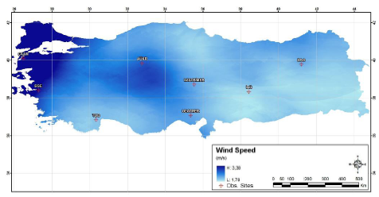
Diğer bir önemli kriter olan nem oranı
Türkiye‟de yoğuşabilir su buharı (PWV) dağılım haritası (Aksaker vd. 2015)
Türkiye bulutluluk dağılım haritası (Aksaker vd. 2015)
Atmosfer; rüzgâr, nem ve en önemlisi kendi tabakaları arasındaki sıcaklık farklarından dolayı yerel kararsızlıklar (türbülans) gösterir.
Kuvvetli rüzgârlar havanın soğumasına ve bu sebeple havanın yükselerek türbülansın artmasına sebep olacaktır.
Türkiye üzerindeki rüzgar hızı değişimi(Aksaker vd. 2015).

Slide 5
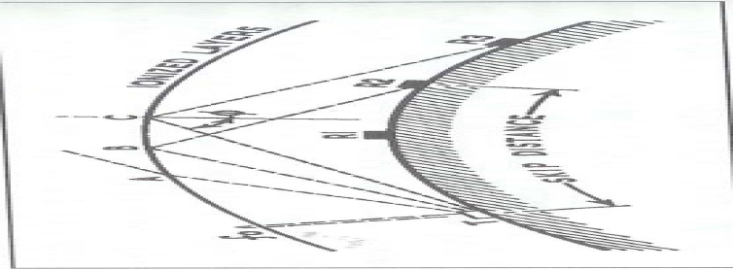
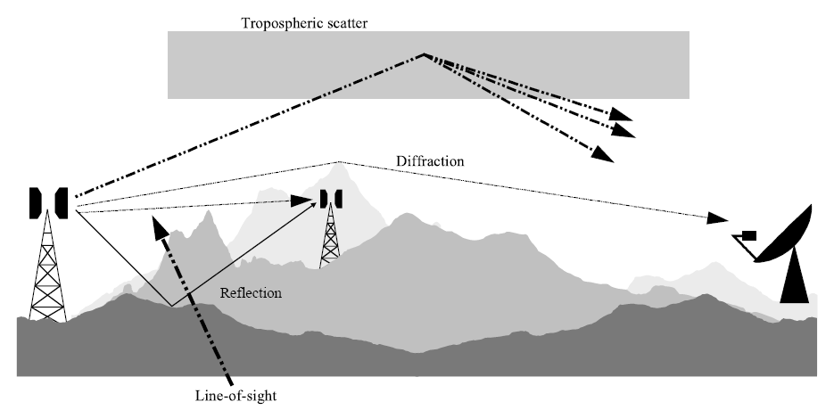
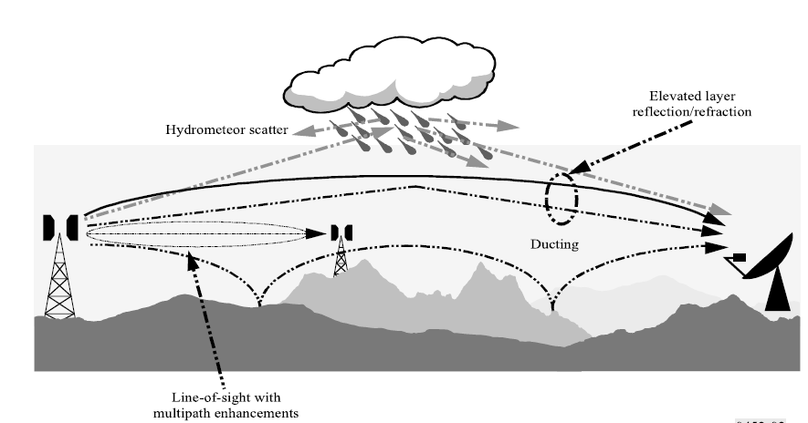
Simplified Description of propagation modes

Slide 6
cm- ve mm-dalgaboylarında atmosfer ve havanın etkisi
Opasite
  Kalibrasyon
  Sistem performansı – T_{sys}
  Gözlem teknikleri
  Hardware tasarımı
Kırınım (Refraction)
  Odaklama
  Hava Kütlesi (Air Mass)
    Kalibrasyon
    Interferometre & VLB faz hataları
  Aperture faz hataları
Bulut
  Continuum performansı
  Kalibrasyon
Rüzgar
  Odaklama
  Güvenlik
Teleskop Tasarımı, çalıştırma
  Kabul edilen proposal oranı
  Teleskop verimliliği

Slide 7
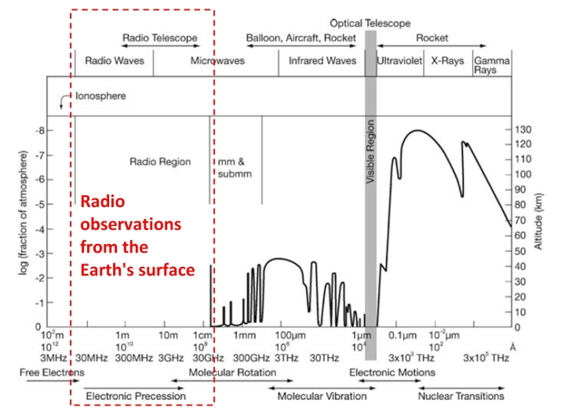

Slide 8
Milimetre Pencere
ALMA

Slide 10
Dünya’nın atmosferi, gözlemci ve Evrenin geri kalanı arasında her zaman bir ekran görevi görmüştür.
Atmosferik saçılma, gözle görülür yerlerde gündüz gözlemini önler ve geceleri hafif kirlenmeye neden olur.
Kırılma ve dağılma, bir yıldızın görünür yönünü kromatik olarak, yani dalga boyuna bağlı bir şekilde, gerçek yönünden saptırır.
Atmosferin termal emisyonu hem gündüz hem de gece boyunca kızılötesi ve milimetre gözlemini etkiler.
Atmosferik türbülans görüntüleri düşürür ve teleskopların (interferometreler) çalışmasını etkileyen faz dalgalanmalarına neden olur.
Üst atmosferin iyonlaşması, radyo dalgalarının yayılımını değiştiren bir plazma oluşturur.
Ayrıca, tüm bu fenomenler zamana göre değişir ve çoğunlukla coğrafi bölgelere büyük ölçüde bağımlıdır.

Slide 11
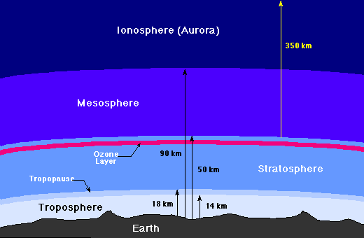
Atmosfer tabakaları

Slide 12
ETKİLER
Yarı saydam atmosfer, radyasyonu radyo sinyalini azaltır ve termal olarak yayılarak gürültüyü arttırır.
Ayrıca, su buharı dağılımındaki homojenliklerde, atmosferdeki elektrik yolu uzunluğunda değişikliklere neden olur. Bu da radyo görüntülerin hassasiyetini ve çözünürlüğünü bozan faz hataları ortaya çıkarır.
Radyo dalgaları ıslak havadan kuru havadan ziyade daha yavaş geçtiğinden, su buharı içeriğindeki dalgalanmalar, elektrik yolu uzunluğunda atmosfer boyunca değişikliklere neden olur. Atmosferik su buharı dağılımındaki homojen olmayan maddeler de gökyüzünün parlaklığında dalgalanmalar meydana getirir.

Slide 13
Radyofrekans kirliliği
Neden olan kaynaklar:
Sabit veya mobil yayıcılar, radyo telefonlar, radarlar, yüksek gerilim iletim hatları, endüstriyel fırınlar ve diğerleri. Örneğin, bir cep telefonu sinyali 1012 Jy'dir, burada 1 Jy 10**32 Wm**2 Hz**2'dir. Bununla birlikte, radyo astronomik bir kaynak için tipik spektral güç akısı yoğunluğu mJy seviyesindedir.
Radyoastronomi için gerekli olan spesifik spektral bantlar, frekans tahsisi adı altında Uluslararası Astronomik Birliği tarafından belirlenmiştir.
İnsan yapımı titreşimler sorunu, optik interferometrinin ortaya çıkması yüksek derecede stabilite gerektiren yerçekimi dalgalarının tespiti ile önen kazanmıştır.
Aerosollerin kontrolü ve daha genel olarak, endüstriyel atıkların atmosfere bırakılması, çevreyi korumada genel bir kaygıdır.
Bununla birlikte, endüstriyel faaliyetler ve özellikle yakın zamanlarda gelişebilecek olan uzay madenciliği büyük bir dikkatle izlenmelidir.

Slide 14
TEŞEKKÜRLER

